Slide 1
混凝土抗压强度回归分析
——机器学习第一次实验汇报
小组成员：

Slide 2
CONTENTS
实验概述
1
包括实验目的及内容
实验方案设计
2
包括总体设计思路、核心算法与原理、模块设计等
实验过程
3
包括具体的实验过程：数据预处理及模型拟合等
总结
4
包括实验中存在的问题及解决、心得体会、后续改进方向等

Slide 3
PART ONE
实验概述
实验环境
实验目的
实验内容
小组分工

Slide 4
实验概述
1
2
3
实验环境
实验目的
实验内容
数据清洗和预处理
训练及测试
优化和检验
Python 3.8.3
numpy==1.21.1
pandas==1.3.4
matplotlib==3.4.2
xlrd==2.0.1
sklearn==0.0
scikit-learn==1.0.1
scipy==1.7.2
seaborn==0.11.2
对混凝土强度数据集进行机器学习回归分析。在此基础上进行优化和进一步的讨论探究。
模型构建
绘制结果

Slide 5
PART TWO
实验方案设计
总体设计思路与总体架构
核心算法及基本原理

Slide 6
总体设计思路
进度一
进度二
进度三
进度四
进度五
进度六
进度七
数据集选择
简单调用模型
手写模型
总结分析
本小组选用混凝土抗压强度数据集
使用常见的回归模型，简单地调用第三方库中提供的模块，进行回归分析，将结果可视化。
手写实现回归算法模型
根据实验结果完成讨论分析和实验报告
数据清洗&预处理
尝试更多模型
优化模型
对数据集进行清洗和预处理
选取多种模型进行尝试
探讨模型优化细节，尝试更多的优化模型思路

Slide 7



核心算法及基本原理(Ⅰ)
1
2
3
4
线性回归
Ridge 回归
LASSO 回归
ElasticNet 回归
线性回归是一种线性模型，它假设输入变量 ( X) 和单个输出变量 ( y)之间存在线性关系。表达式 $\hat{y}=θ×X+θ_{0}+e$。
最小二乘法是用于拟合回归线最常用的方法。对于观测数据，它通过最小化每个数据点到线的垂直偏差平方和来计算最佳拟合线。因为在相加时，偏差先平方，所以正值和负值没有抵消。
岭回归分析是一种用于存在多重共线性（自变量高度相关）数据的技术。在多重共线性情况下，尽管最小二乘法（OLS）对每个变量很公平，但它们的差异很大，使得观测值偏移并远离真实值。岭回归通过给回归估计上增加一个偏差度，来降低标准误差。
类似于岭回归，Lasso 也会惩罚回归系数的绝对值大小。此外，它能够减少变化程度并提高线性回归模型的精度。见下面的公式：
ElasticNet是一种使用L1和L2先验作为正则化矩阵的线性回归模型。这种组合用于只有很少的权重非零的稀疏模型, 但是又能保持Ridge的正则化属性。同时，当多个特征和另一个特征相关的时候弹性网络非常有用,因为Lasso倾向于随机选择其中一个，而弹性网络更倾向于选择两个。它的目标函数为：
$$J=\underset{β∈ℝ^{𝓅}}{argmin}{\underset{Loss}{\underbrace{{∥y−Xβ∥}_{2}^{2}}}+\underset{Penalty}{\underbrace{λ∥β∥_{1}}}}$$
$$J=\underset{β∈ℝ^{𝓅}}{argmin}{\underset{Loss}{\underbrace{{∥y−Xβ∥}_{2}^{2}}}+\underset{Penalty}{\underbrace{λ∥β∥_{2}^{2}}}}$$
$$J=\underset{β}{argmin}{∥y−Xβ∥^{2}+λ_{1}∥β∥_{1}+λ_{2}∥β∥^{2}}$$

Slide 8


核心算法及基本原理(Ⅱ)
5
6
7
决策树
随机森林
多层感知机
决策树是一种基本的分类与回归方法。决策树由结点和有向边组成。结点有两种类型：内部结点和叶结点。内部结点表示一个特征或属性，叶结点表示一个类别或者某个值。
CART回归树采用启发式的方法对输入空间进行划分，选择第j个特征变量x_j和它取的值s，作为切分特征和切分点，并采用mse作为选择最优划分点的标准，具体公式见下：
随机森林回归模型由多棵回归树构成，且森林中的每一棵决策树之间没有关联，模型的最终输出由森林中的每一棵决策树共同决定。
从训练样本集S中随机的抽取m个样本点，得到一个新的S1…Sn个子训练集;
用子训练集，训练一个CART回归树(决策树)，这里在训练的过程中，对每个节点的切分规则是先从所有特征中随机的选择k个特征，然后在从这k个特征中选择最优的切分点在做左右子树的划分。(这里的得到决策树都是二叉树)
通过第二步，可以生成很多个CART回归树模型。
每一个CART回归树最终的预测结果为该样本点所到叶节点的均值。
随机森林最终的预测结果为所有CART回归树预测结果的均值。
多层感知机是一种前向结构的人工神经网络，由三层组成：输入层，隐藏层和输出层，除第一层为样本输入外，每一层的输入为上一层的激活值与本层权重的乘积和，输入激活函数后的激活值。多层感知机的优势就在于这个激活函数，它大大增大的模型的复杂度。常见的激活函数有relu, leakyrelu, simoid, tanh等。
除第一层外，每一层中下一层的输入即：

Slide 9
PART THREE
实验过程
数据预处理
模型拟合
实验结论

Slide 10
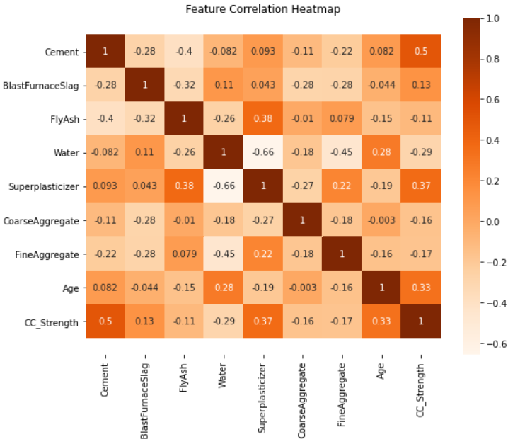
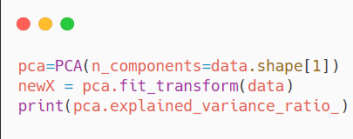

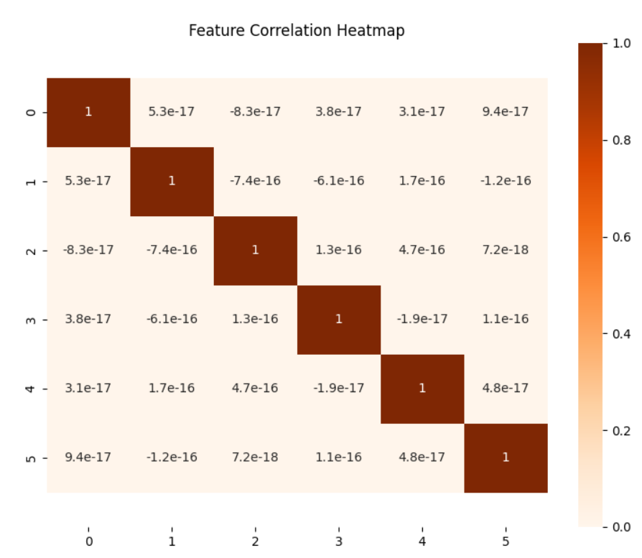
具体实验
数据预处理
PCA
由图可知，feature7&&8占所有特征的方差比例极小，意味着他们几乎不含任何信息。因此，我们将特征个数降为6，然后将得到的数据(1030*6)用于后面的分析之中。
PCA
Notes:
由热度图，我们注意到各自变量间的相关系数较大，可能不利于模型拟合，因此我们利用PCA进行数据降维
首先通过主成分提取方法，看出feature7&&feature8占所有特征的方差比例极小，意味着他们几乎不含任何信息。
因此，我们剔除最后两项，然后将得到的数据(1030*6)用于后面的分析之中。

Slide 11
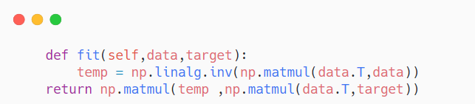
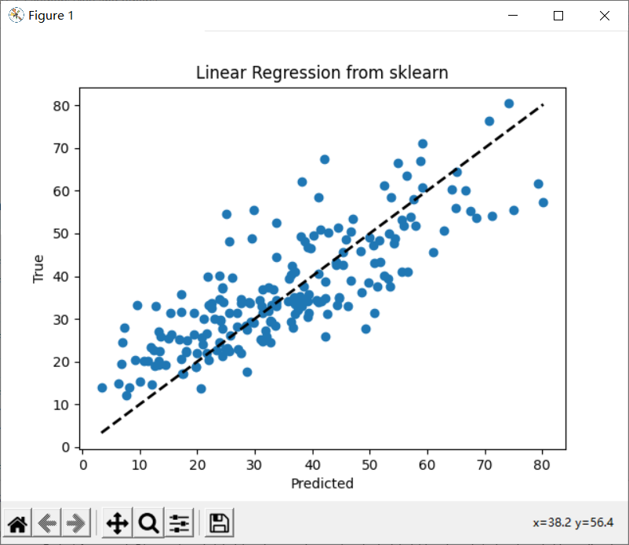
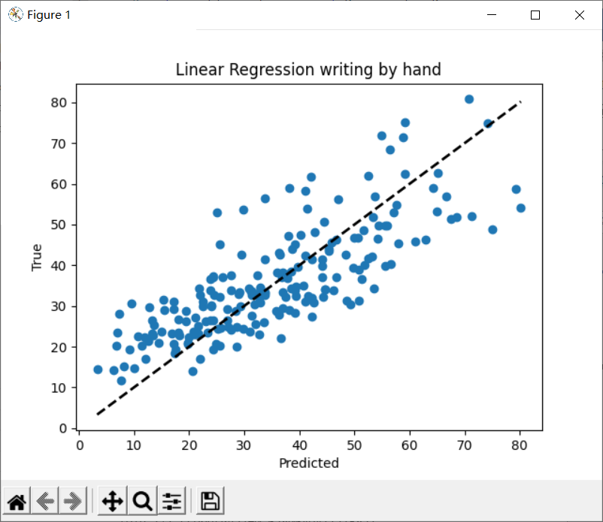
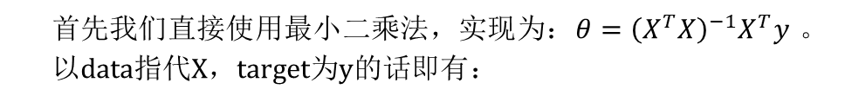
具体实验
模型拟合——传统多元线性回归
采用最小二乘法求解线性模型的参数值
首先我们直接使用最小二乘法，实现为：$θ={\left(X^{T}X\right)}^{−1}X^{T}y$ 。
以data指代X，target为y的话即有：
PCA后的数据R2无显著影响，最终使用原始数据进行回归预测值与真实值对照散点图如图（R2=0.63）：
scikit-learn
最小二乘法
Notes:
首先我们直接使用最小二乘法，公式如上
预测值与真实值对照散点图如图

Slide 12
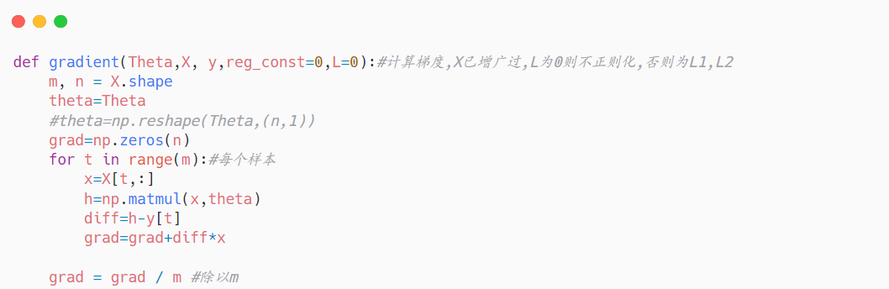
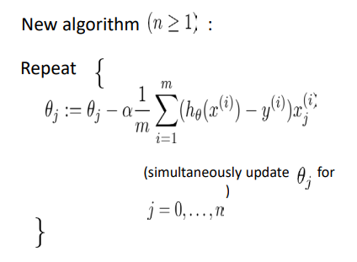
具体实验
模型拟合——传统多元线性回归
采用梯度下降法求解线性模型的参数值
手写线性模型梯度下降算法
如上代码，将所有参数视作一个矩阵考虑，则梯度下降法只需对遍历样本，然后分别求出每个样本对应的梯度，再求平均值即可。
Notes:
具体梯度下降算法如图所示。我们将所有参数视作一个矩阵考虑，则梯度下降法只需对遍历样本，然后分别求出每个样本对应的梯度，再求平均值即可。

Slide 13
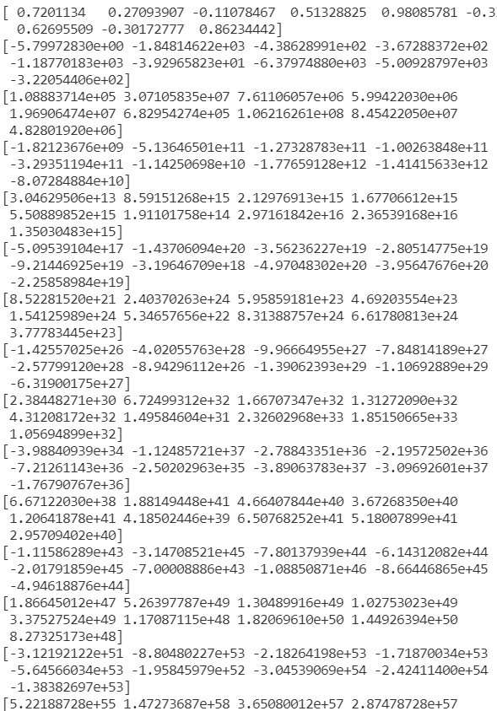
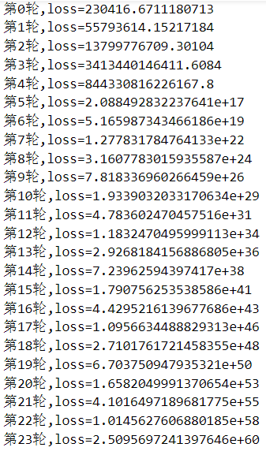
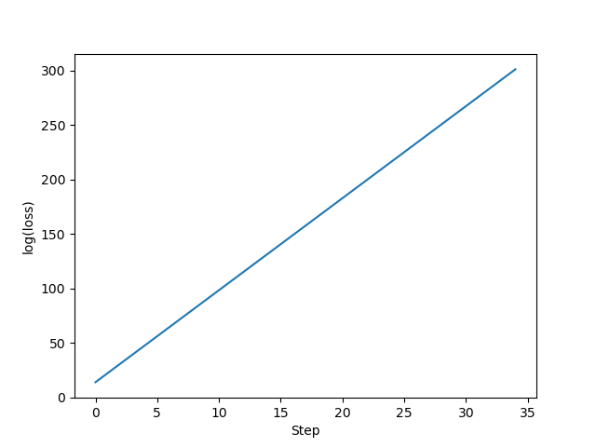
具体实验
模型拟合——传统多元线性回归
采用梯度下降法求解线性模型的参数值
梯度爆炸(loss值)
注意y轴是loss的对数
梯度爆炸(参数)
很快所有参数都会Inf, NaN
梯度爆炸(loss值)
很快所有loss都会Inf, NaN
Notes:
随后我们实现了基于梯度下降法的线性回归模型，同时遇到了梯度爆炸的问题。如右图

Slide 14
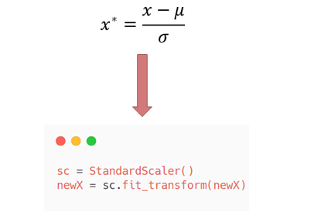
具体实验
模型拟合——传统多元线性回归
采用梯度下降法求解线性模型的参数值
暂时解决梯度爆炸——learning rate
调低学习率至1e-7，便可以大概率避免梯度爆炸（但仍会时而发生）
彻底解决梯度爆炸——归一化
将所有自变量归一化至标准正态分布，初始参数值也归一化至标准正态分布
彻底解决梯度爆炸问题
Notes:
一开始我们使用极小的学习率(1e-7)勉强解决了这一问题。但它仍会时而发生。
随后我们查阅资料得知，当abs(wixi)>1时，可能会发生梯度爆炸。
因此，我们只需将所有自变量归一化至标准正态分布，初始参数值也归一化至标准正态分布。即可彻底解决梯度爆炸的问题。

Slide 15
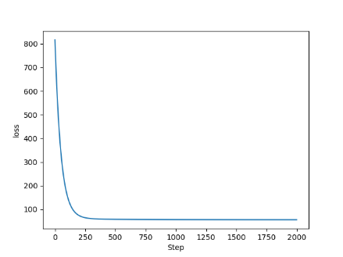
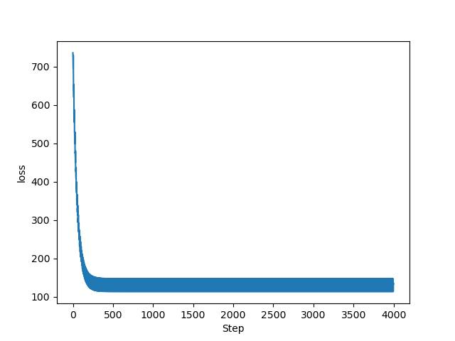
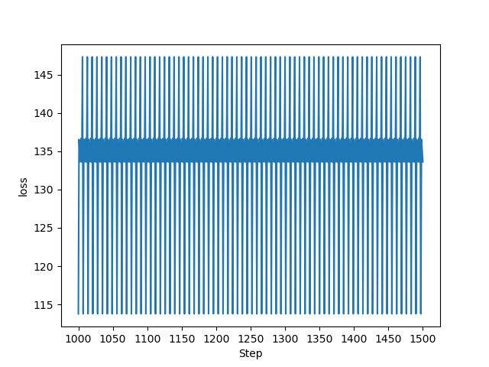
模型拟合——传统多元线性回归
PCA后的数据R2无显著影响，
最终使用原始数据进行回归
预测值与真实值对照散点图如图（R2=0.63）：
标准梯度下降
loss曲线：
learning_rate=0.01
训练300-400轮即收敛
mini_batch（小批量梯度下降）loss曲线：
梯度下降
Notes:
除了标准梯度下降，我们还实现了小批量梯度下降 取minibatch=128
结果如图，效果很不好，不仅没达到提高训练效率的作用，损失值还高得离谱、无法收敛。
当然，这里训练数据不够大（一共才1030条），因此我们无需采用mini_batch（也有可能是这个原因导致mini_batch效果不好）

Slide 16
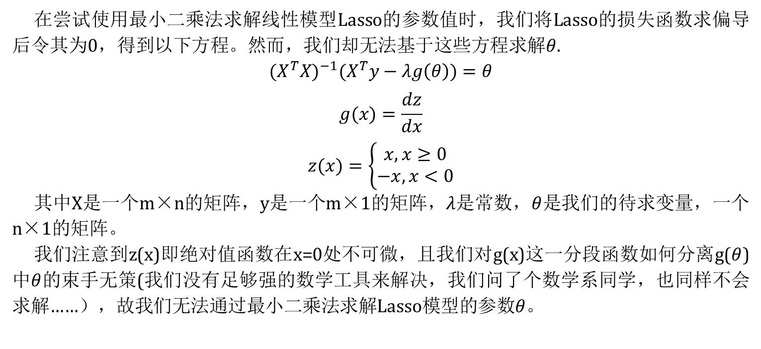
模型拟合——LASSO回归
尝试采用最小二乘法求解Lasso模型的参数值
在尝试使用最小二乘法求解线性模型Lasso的参数值时，我们将Lasso的损失函数求偏导后令其为0，得到以下方程。然而，我们却无法基于这些方程求解$θ$.
$${{(X}^{T}X)}^{−1}(X^{T}y−λg\left(θ\right))=θ$$
$$g(x)=\frac{dz}{dx}$$
$$z(x)=\left\{\begin{aligned}x, x≥0 \\ −x,x<0\end{aligned}\right.$$
其中X是一个m×n的矩阵，y是一个m×1的矩阵，$λ$是常数，$θ$是我们的待求变量，一个n×1的矩阵。
我们注意到z(x)即绝对值函数在x=0处不可微，且我们对g(x)这一分段函数如何分离g($θ$)中$θ$的束手无策(我们没有足够强的数学工具来解决，我们问了个数学系同学，也同样不会求解……），故我们无法通过最小二乘法求解Lasso模型的参数$θ$。
Notes:
在尝试使用最小二乘法求解线性模型Lasso的参数值时，我们将Lasso的损失函数求偏导后令其为0，得到以下方程。然而，我们却无法基于这些方程求解$θ$.
我们不会，问了个数学系同学的也不会，于是我们放弃最小二乘法

Slide 17
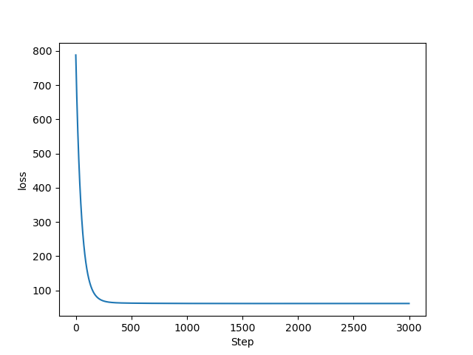
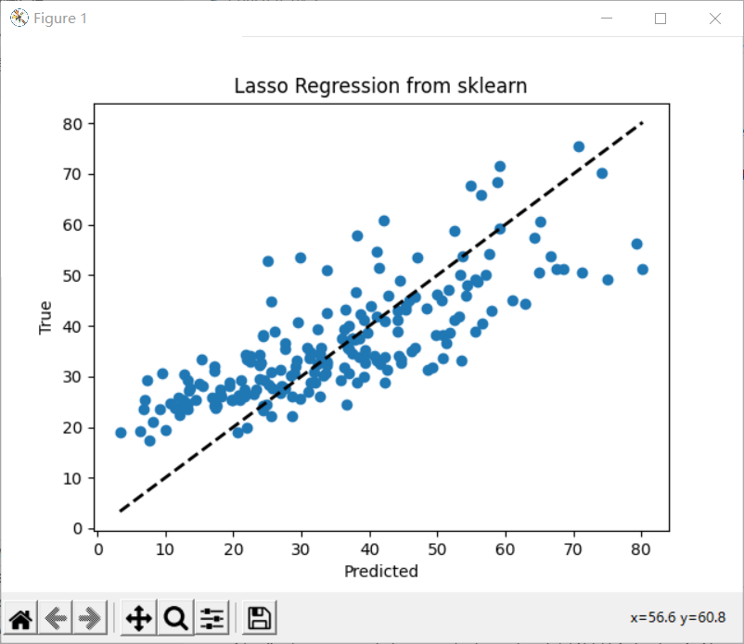
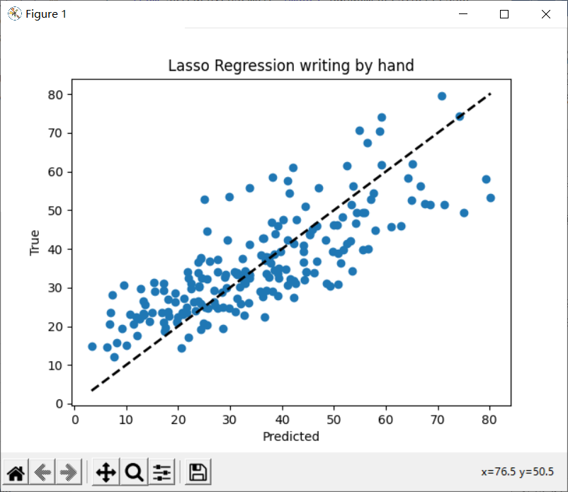
模型拟合——LASSO回归
采用梯度下降法求解Lasso模型的参数值的数值解
PCA后的数据R2无显著影响，
最终使用原始数据进行回归
预测值与真实值对照散点图如图（R2=0.60）：
loss值曲线(learning_rate=0.01, $λ$=0.1)：
scikit-learn
梯度下降
Notes:
在使用最小二乘法失败后，我们决定采用梯度下降法求解Lasso模型的参数值的数值解，并最终成功。只需在梯度下降算法中添加正则化项L1即可。
loss值曲线，预测值与真实值对照散点图如图

Slide 18
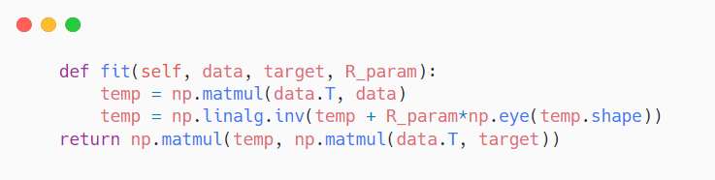

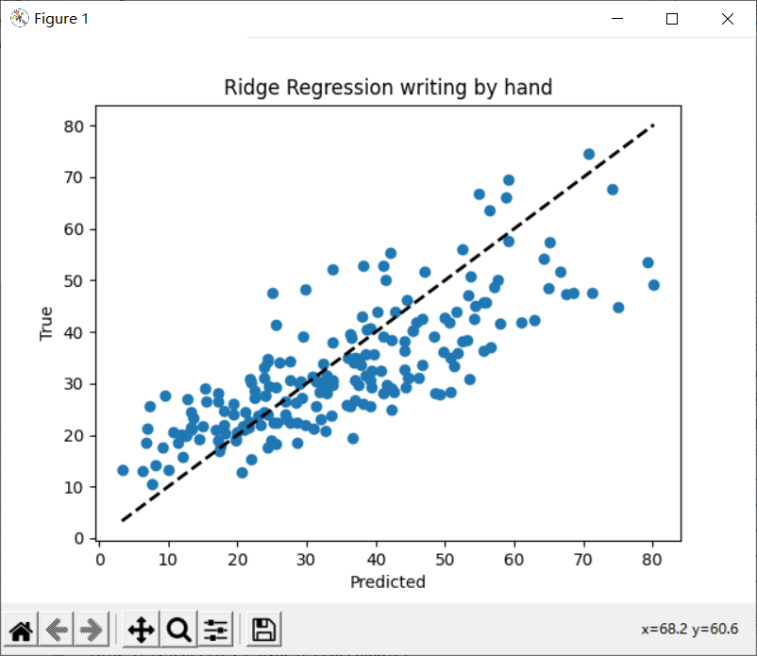
模型拟合——Ridge回归
采用最小二乘法求解岭回归模型的参数值
岭回归是在传统多元线性回归的最后加入L2正则化参数，直接使用最小二乘法的结论
$θ={\left(X^{T}X+λI\right)}^{−1}X^{T}y$。
PCA后的数据R2无显著影响，最终使用原始数据进行回归
预测值与真实值对照散点图如图（R2=0.61）：
scikit-learn
最小二乘法
Notes:
岭回归是在传统多元线性回归的最后加入L2正则化参数，直接使用最小二乘法的结论
预测值与真实值对照散点图如图

Slide 19

模型拟合——Ridge回归
采用梯度下降法求解岭回归模型的参数值
PCA后的数据R2无显著影响，
最终使用原始数据进行回归
预测值与真实值对照散点图如图（R2=0.59）：
loss值(learning_rate=0.01, $λ$=0.1)曲线：
梯度下降
Notes:
采用梯度下降法求解岭回归模型的参数值，只需在梯度下降算法中添加正则化项L2即可。
loss值曲线，预测值与真实值对照散点图如图

Slide 20
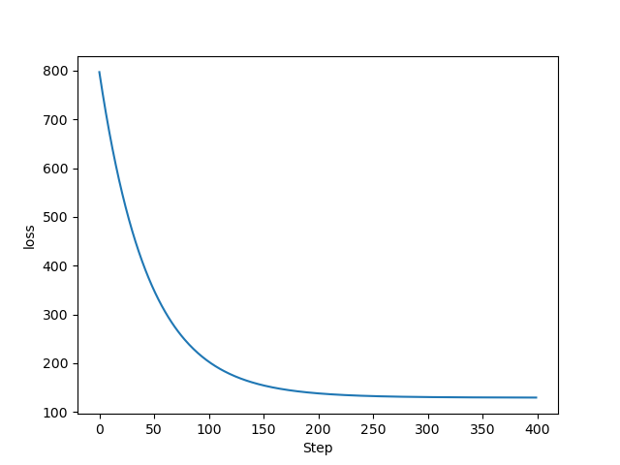
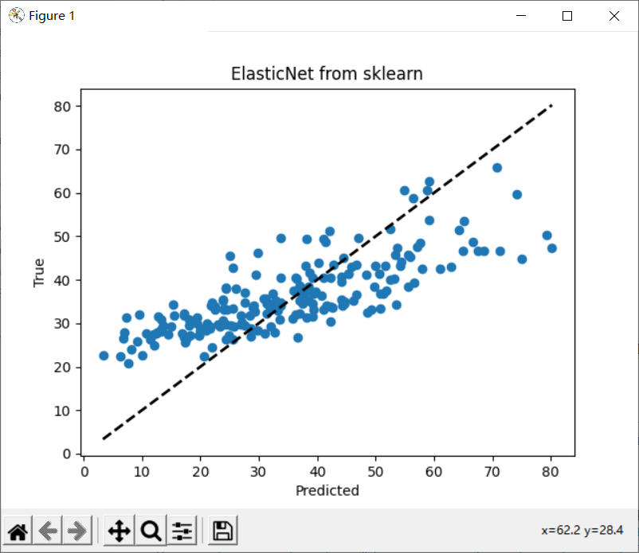
模型拟合——ElasticNet 回归
采用梯度下降法求解ElasticNet模型的参数值的数值解
PCA后的数据R2无显著影响，
最终使用原始数据进行回归
预测值与真实值对照散点图如图（R2=0.54）：
loss值曲线(learning_rate=0.01, $λ$1=0.1, $λ$2=0.1)
scikit-learn
梯度下降
Notes:
ElasticNet同Lasso一样存在L1正则化，因此无法使用最小二乘法。
因此我们仅采用梯度下降法求解ElasticNet模型的参数值的数值解。
loss值曲线，预测值与真实值对照散点图如图

Slide 21
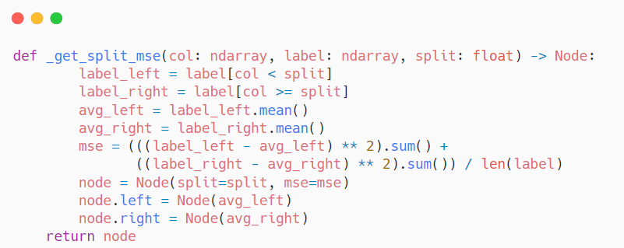
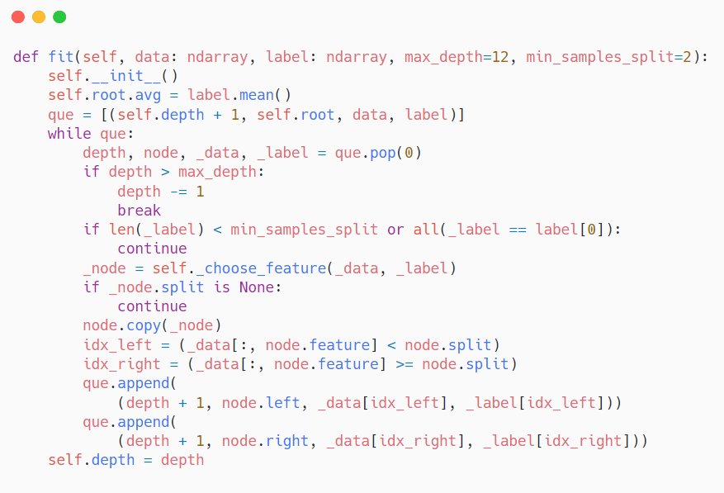
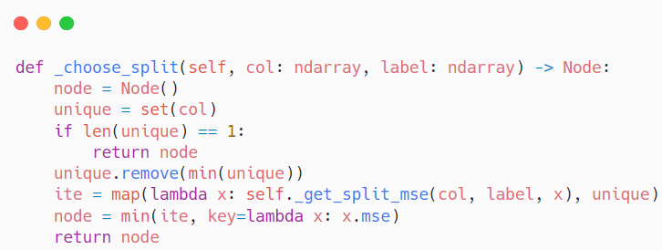
具体实验
模型拟合——决策树回归
通过计算每个分割点的mse（即分割点左右两边方差之和）来选择使mse最小的特征分割点

Slide 22
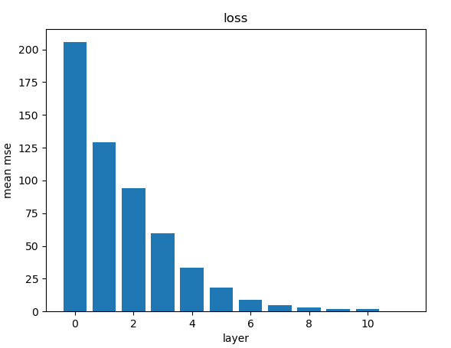
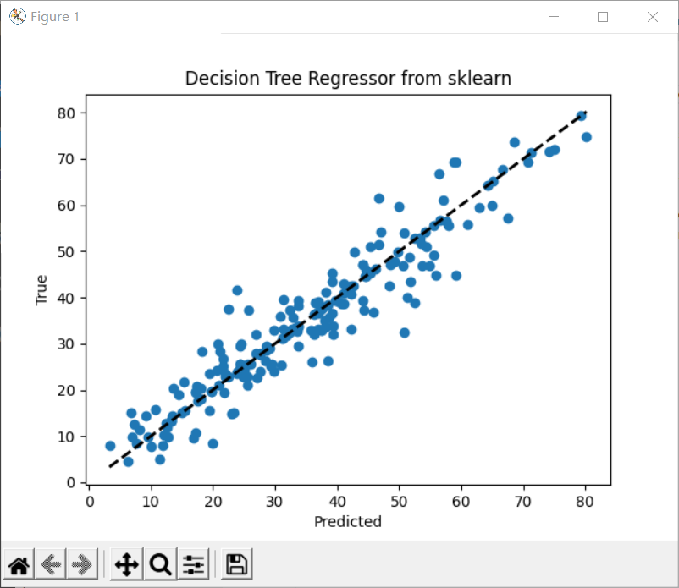
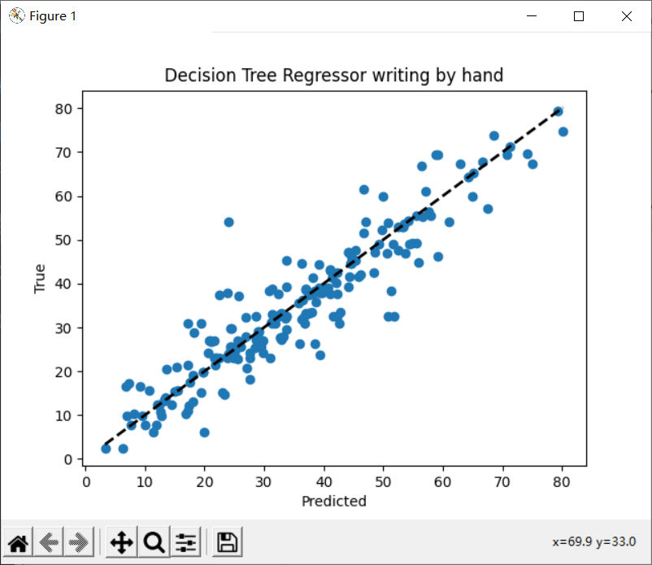
具体实验
模型拟合——决策树回归
通过评估score与运行时间，最终选取max_depth为12。每层loss如下（取每层mse的均值作为loss）：
PCA后的数据R2反而降低，最终使用原始数据进行回归
预测值与真实值对照散点图如图（R2=0.86） ：
scikit-learn
手写

Slide 23
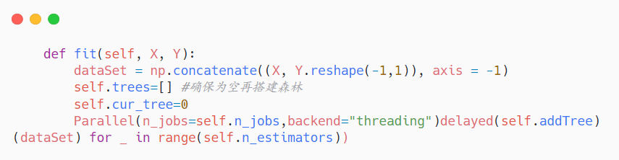
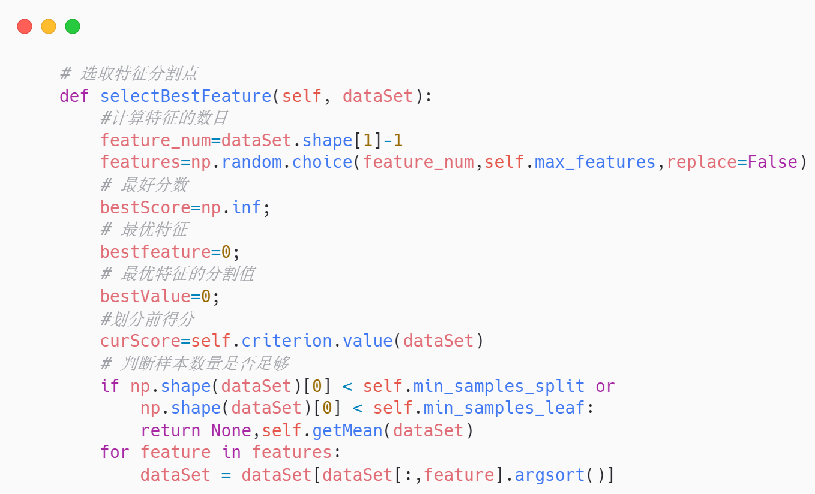
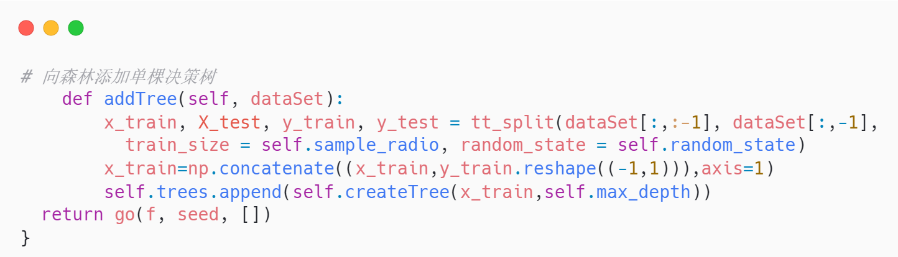
模型拟合——随机森林
在建立每颗回归树时，随机抽取一定数量的候选特征，从中选择最合适的特征和最合适的分割值作为分裂节点。
随机森林模型基于决策树，故在拟合训练时并行化搭建多棵决策树。
搭建决策树时，从数据集中抽取一定比例的样本，作为该棵决策树的训练集。

Slide 24
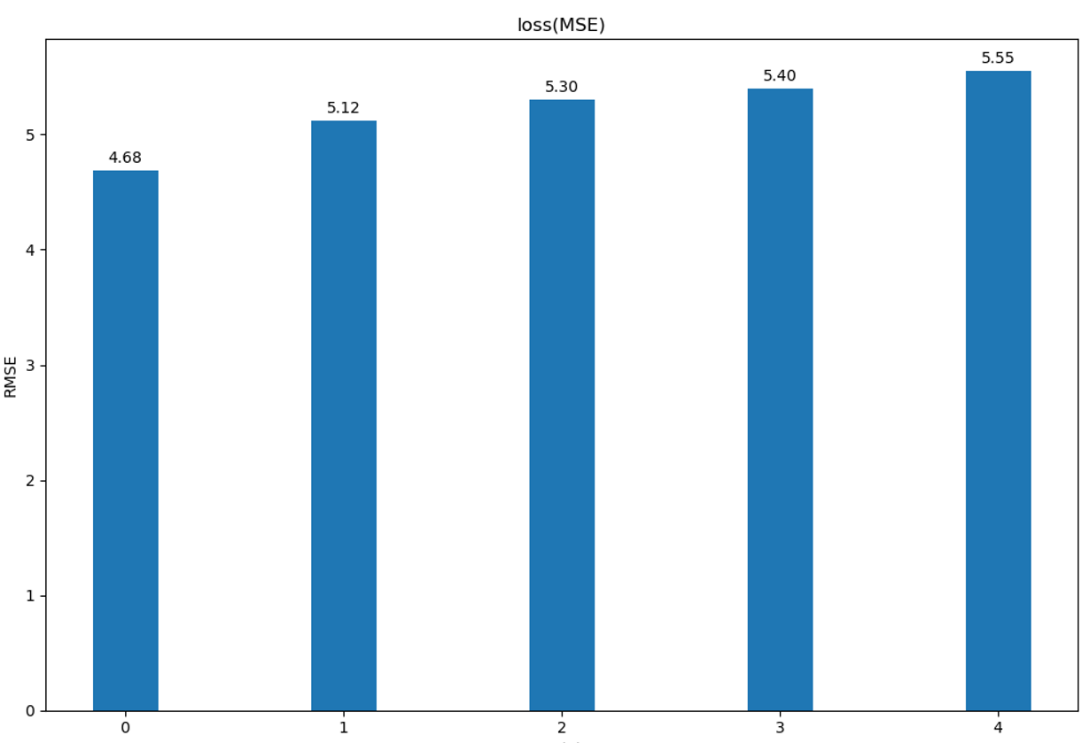
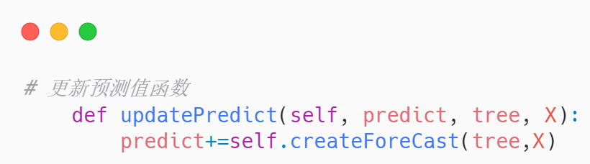
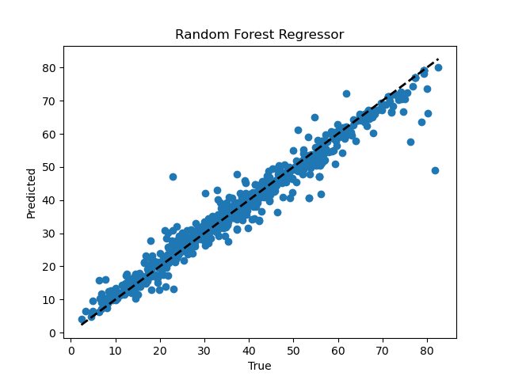
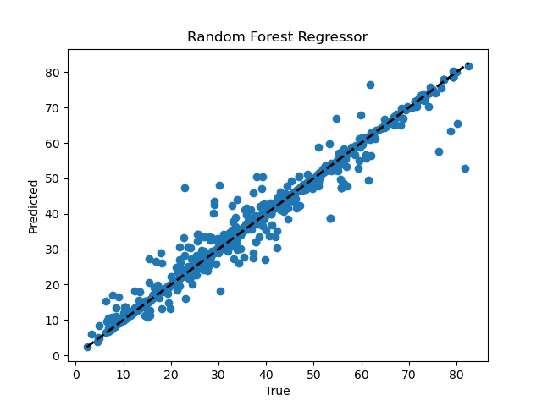
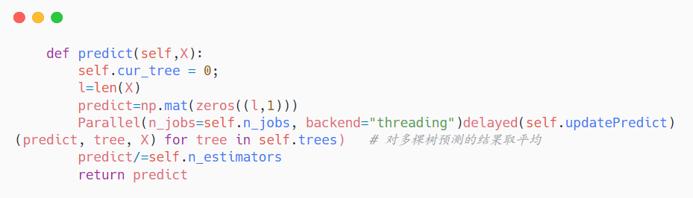
模型拟合——随机森林
交叉验证的loss值如下图：
模型的最终输出由森林中的每一棵决策树共同决定，最终的预测结果为所有回归树预测结果的均值。
不断加入单棵决策树的预测结果更新预测值
PCA后的数据R2反而降低，最终使用原始数据进行回归
预测值与真实值对照散点图如图：
最终结果取均值
scikit-learn
手写

Slide 25
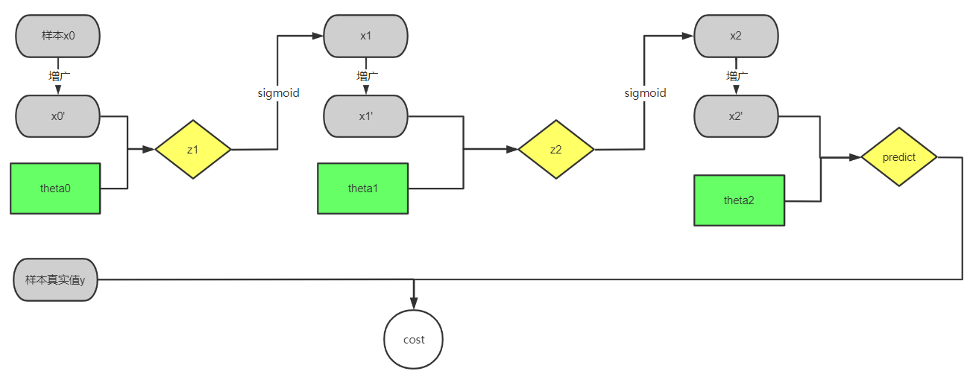
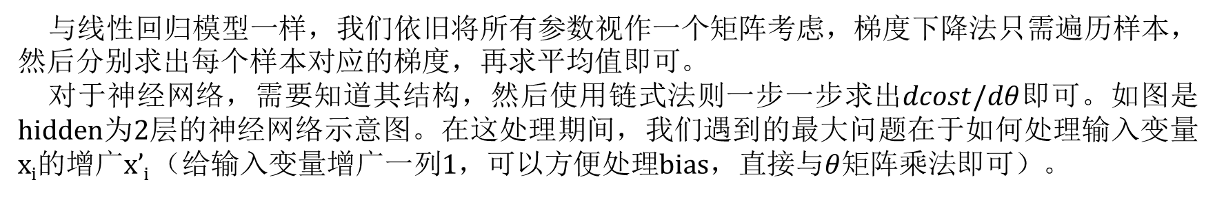
具体实验
模型拟合——神经网络(多层感知机)
与线性回归模型一样，我们依旧将所有参数视作一个矩阵考虑，梯度下降法只需遍历样本，然后分别求出每个样本对应的梯度，再求平均值即可。
对于神经网络，需要知道其结构，然后使用链式法则一步一步求出$dcost/dθ$即可。如图是hidden为2层的神经网络示意图。在这处理期间，我们遇到的最大问题在于如何处理输入变量x_{i}的增广x’_{i} （给输入变量增广一列1，可以方便处理bias，直接与$θ$矩阵乘法即可）。
Notes:
与线性回归模型一样，我们依旧将所有参数视作一个矩阵考虑，梯度下降法只需遍历样本，然后分别求出每个样本对应的梯度，再求平均值即可。
对于神经网络，需要知道其结构，然后使用链式法则一步一步求出$dcost/dθ$即可。
如图是hidden为2层的神经网络示意图。在这处理期间，我们遇到的最大问题在于如何处理输入变量x_{i}的增广x’_{i}

Slide 26

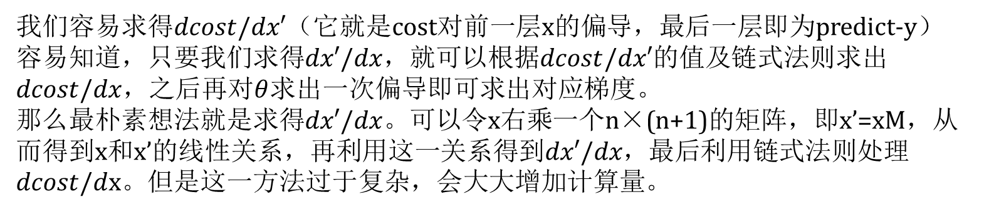
模型拟合——神经网络(多层感知机)
处理输入变量x_{i}的增广x_{i}$′$
我们容易求得$dcost/dx′$（它就是cost对前一层x的偏导，最后一层即为predict-y）
容易知道，只要我们求得$dx′/dx$，就可以根据$dcost/dx′$的值及链式法则求出$dcost/dx$，之后再对$θ$求出一次偏导即可求出对应梯度。
那么最朴素想法就是求得$dx′/dx$。可以令x右乘一个n×(n+1)的矩阵，即x’=xM，从而得到x和x’的线性关系，再利用这一关系得到$dx′/dx，$最后利用链式法则处理$dcost/d$x。但是这一方法过于复杂，会大大增加计算量。
Notes:
首先，我们容易求得$dcost/dx′$（它就是cost对前一层x的偏导，最后一层即为predict-y）
容易知道，只要我们求得$dx′/dx$，就可以根据$dcost/dx′$的值及链式法则求出$dcost/dx$，之后再对$θ$求出一次偏导即可求出对应梯度。
那么最朴素想法就是求得$dx′/dx$。可以令x右乘一个n×(n+1)的矩阵
从而得到x和x’的线性关系，再利用这一关系得到$dx′/dx，$最后利用链式法则处理$dcost/dx$。但是这一方法过于复杂，会大大增加计算量。

Slide 27

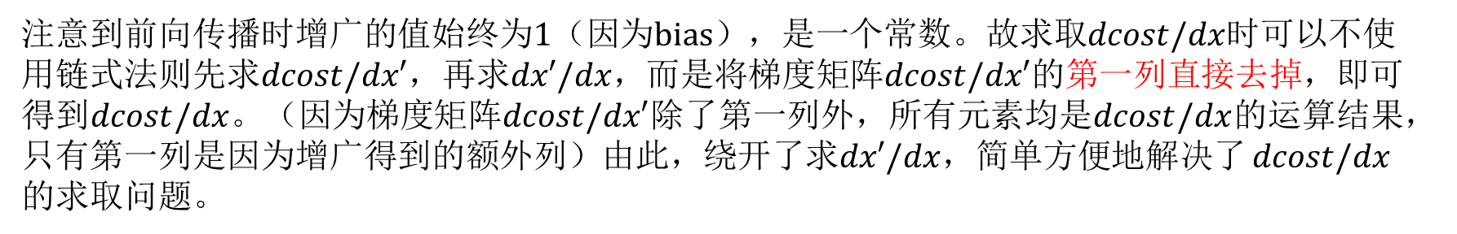
模型拟合——神经网络(多层感知机)
处理输入变量x_{i}的增广x_{i}$′$
注意到前向传播时增广的值始终为1（因为bias），是一个常数。故求取$dcost/dx$时可以不使用链式法则先求$dcost/dx′$，再求$dx′/dx$，而是将梯度矩阵$dcost/dx′$的第一列直接去掉，即可得到$dcost/dx$。（因为梯度矩阵$dcost/dx′$除了第一列外，所有元素均是$dcost/dx$的运算结果，只有第一列是因为增广得到的额外列）由此，绕开了求$dx′/dx$，简单方便地解决了 $dcost/dx$的求取问题。
Notes:
注意到前向传播时增广的值始终为1（因为bias），是一个常数。故求取$dcost/dx$时可以不使用链式法则先求$dcost/dx′$，再求$dx′/dx$，而是将梯度矩阵$dcost/dx′$的第一列直接去掉，即可得到$dcost/dx$。（因为梯度矩阵$dcost/dx′$除了第一列外，所有元素均是$dcost/dx$的运算结果，只有第一列是因为增广得到的额外列）由此，绕开了求$dx′/dx$，简单方便地解决了 $dcost/dx$的求取问题

Slide 28
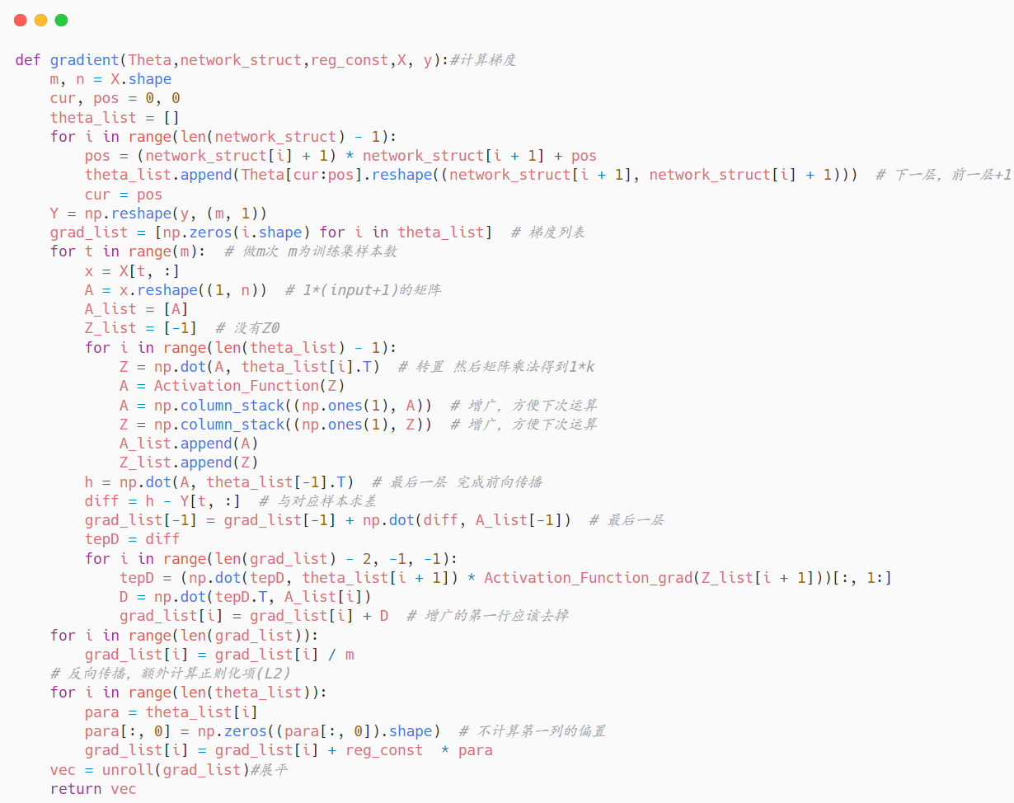
模型拟合——神经网络(多层感知机)
最终手写神经网络梯度下降算法结果如下(额外实现L2正则化)
Notes:
最终手写神经网络梯度下降算法结果如下(我们额外实现了L2正则化)

Slide 29
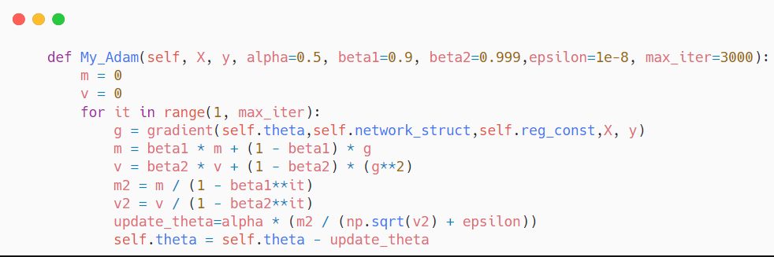
模型拟合——神经网络(多层感知机)
基于传统的标准梯度下降法训练速度较慢（每一次训练均>10min），因此，我们还手写了Adam算法。其使用动量和自适应学习率来加快收敛速度。
Notes:
基于传统的标准梯度下降法训练速度较慢（每一次训练均>10min），因此，我们还手写了Adam算法。
其使用动量和自适应学习率来加快收敛速度。

Slide 30
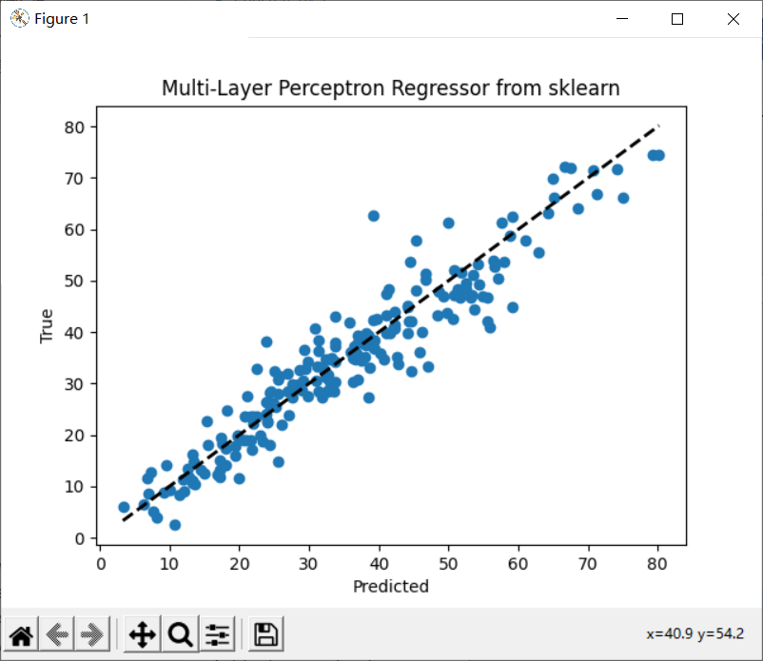
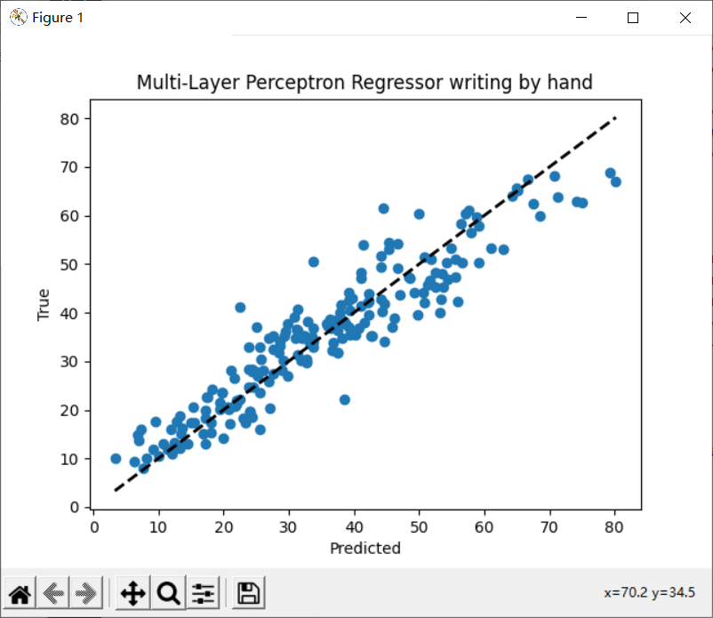
模型拟合——神经网络(多层感知机)
调参
我们经过广泛的调参可知，网络模型不需要过于复杂，两层足矣。也许是模型不算复杂，训练集不够大，最后选用的模型结构是9_5(hidden), learning_rate=0.003, 激活函数选择sigmoid, 训练方法选用传统方法（标准梯度下降）。无论是额外利用了PCA、Adam亦或是L2正则化，对于模型准确率均未见提升，但归一化显著提升了模型准确率（还避免了可能的梯度爆炸）
最终预测值与真实值对照散点图如图（R2=0.88）：
scikit-learn
手写
Notes:
我们经过广泛的调参可知，网络模型不需要过于复杂，两层足矣。也许是模型不算复杂，训练集不够大，最后选用的模型结构是9_5(hidden), learning_rate=0.003, 激活函数选择sigmoid, 训练方法选用传统方法（标准梯度下降）
无论是额外利用了PCA、Adam亦或是L2正则化，对于模型准确率均未见提升（但归一化显著提升了模型准确率）
最终预测值与真实值对照散点图如图

Slide 31
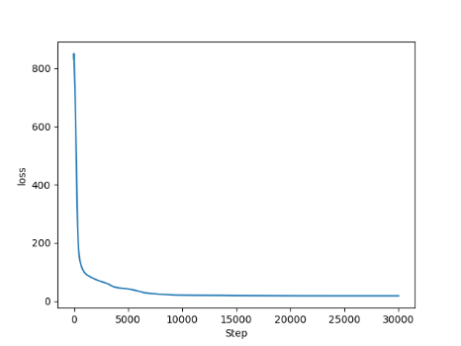
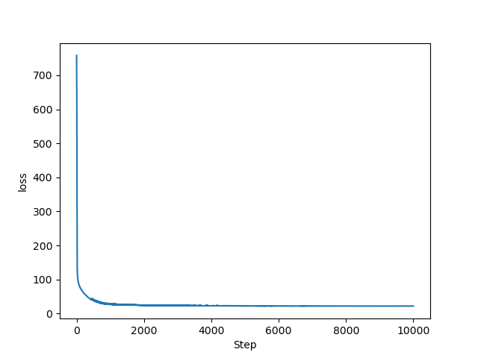
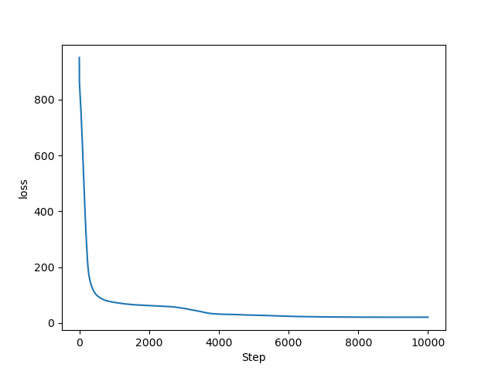


模型拟合——多层感知机
loss值如下图：
网络结构(hidden):7_7_5,
learning_rate=0.003,
激活函数：relu,
更新方法：adam
网络结构(hidden):9_5,
learning_rate=0.003,
激活函数：relu,
更新方法：标准梯度下降
网络结构(hidden):9_5,
learning_rate=0.003,
激活函数：rule,
更新方法：adam
网络结构(hidden):9_5,
learning_rate=0.003,
激活函数：sigmoid,
更新方法：标准梯度下降
网络结构(hidden):9_5,
learning_rate=0.003,
激活函数：sigmoid,
更新方法：adam
Notes:
因为时间原因，只展示五张loss值下降图

Slide 32

模型比较
MSE（均方差）计算如图：

Slide 33


模型比较
$R^{2}$计算如图：

Slide 34

模型比较
训练时间如图：

Slide 35
实验结论
1
2
数据处理作用：
模型评估：
1.PCA：主成分分析对三种线性模型及多层感知机的拟合并无十分显著的影响，而决策树和随机森林模型在使用经PCA降维后的数据后拟合效果反而变差了。
2.归一化：对数据进行归一化后，多层感知机和基于梯度下降方法实现的三种线性模型的拟合效果产生了巨大提升，其他模型（包括基于最小二乘法实现的两种线性模型）的拟合效果则没有什么显著变化。
决策树和随机森林模型在该数据集上的拟合效果最好，经过合理调参且对数据进行过归一化后的多层感知机次之，三种线性模型最差。但在训练时间上，神经网络训练速度最慢，随机森林次之，决策树再次之，线性模型最快。

Slide 36
PART FOUR
总结
心得体会
改进方向
参考资料

Slide 37
后续改进方向
1
2
更多的模型！
提升模型训练速度
我们本次实验只采用了七个模型拟合这些数据，并成功基于numpy自己手写实现了这些模型。
此后我们可以尝试使用SVM、KNN、KRR等模型进行拟合，并尝试手写这些模型，以观察拟合效果。
我们本次实验中，随机森林模型速度较慢，而手写的神经网络更是跑一次就得十几分钟，严重拖垮实验进度。因此，下次实验我们可以利用以下方法提升模型训练速度：
1、使用numpy.gpu代替numpy，提升速度(见https://gitee.com/killf/numpy.gpu)；
2、直接使用支持gpu加速的pytorch库代替numpy；
3、尝试使用C/C++ 等更接近底层的编程语言重写梯度下降算法，提升计算速度。

Slide 38
参考资料
[1] https://github.com/pranaymodukuru/Concrete-compressive-strength
[2] https://github.com/nitya123-github/Concrete-strength
[3] https://www.bilibili.com/video/BV16x411V7Qg

Slide 39
感谢观看

